Slide 1
Робота з текстом в ЗДО

Slide 2
ПЛАН
Поняття зв’язного мовлення
Навчання дітей діалогічного мовлення
Методика навчання монологічного мовлення
Розповідь за картиною
Переказ літературного твору
Розповідь з власного досвіду

Slide 3
Поняття зв'язного мовлення
Процес створення зв'язного висловлювання
Продукт мовлення

Slide 4
Продукт зв'язного мовлення
текст

Slide 5
Форми зв'язного мовлення
Діалог (форма комунікації, учасники якої обмінюються репліками-висловлюваннями; слухання та промовляння невеликих, речень простої будови).
Монолог (мовлення однієї людини, орієнтоване на сприймання його іншими людьми.)

Slide 6
Приклади
«Моя Україна»
«Здоров’я»

Slide 7
Діалогічне мовлення
Основні форми діалогічного мовлення:
розмова
бесіда
полілог

Slide 8
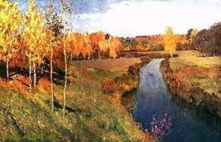
Основний метод розвитку діалогічного мовлення у дітей дошкільного віку на заняттях є бесіда

Slide 9
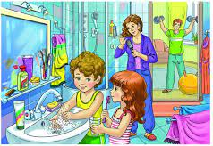
Бесіди класифікують за принципом:
за картиною чи змістом художнього твору;
відповідно до мети і методу;
відповідно до змісту;

Slide 10
Монологічне мовлення
Форми монологу
самостійна розповідь
переказ

Slide 11
Усні тексти
Опис
Повідомлення
Міркування

Slide 12
Опис

Slide 14
Повідомлення

Slide 15
Міркування

Slide 16
Методи навчання монологічного мовлення
Структурно-синтаксична схема
Командний метод
Метод моделювання

Slide 17
Види занять з монологічного мовлення
За характером мовленнєвих дій
За використанням наочності
За домінуючим психічним процесом
Розповідь по пам'яті
Творчі розповіді

Slide 18
Розповідь за картинами
Критерії використання картин на занятті:
формат;
тематика;
зміст;
характер;
спосіб застосування

Slide 21
Навчання дітей переказу літературних творів
Вимоги до переказу:
Чіткість композиції тексту
Послідовність основних подій
Динамічність сюжету
Образність та виразність мовлення

Slide 22
Способи організації переказу
Повний переказ
Переказ за частинами
Колективний переказ
Інсценування за ролями
Творчий переказ

Slide 23
Михайло Коцюбинський «Два цапки»

Slide 24
Михайло Коцюбинський «Івасик та Тарасик»

Slide 25
Розповідь з власного досвіду
Розповідь про реальні події, свідками або учасниками яких були самі діти.
Колективний досвід
Індивідуальний досвід

Slide 26
Приклад розповіді з власного досвіду : «Як ми годували пташок»

Slide 27
Приклад розповіді з власного досвіду : «Краса природи»

Slide 28
Дякую за увагу

